Slide 1



Herramientas computacionales para el diseño y modelación de cauces
Modelación hidráulica 1D con HEC-GeoRAS y HEC-RAS
Importación y verificación de topología en HEC-RAS
Info: r.cfdtools@gmail.com
v.20201109

Slide 2
Objetivo
A partir de la topología generada en HEC-GeoRAS, crear la geometría HEC-RAS del cauce sinuoso diseñado.
Herramientas computacionales requeridas
HEC-RAS versión 5.0.7+. http://www.hec.usace.army.mil/software/hec-ras/
Insumos requeridos
Archivo GIS2RAS.RASImport.sdf generado desde HEC-GeoRAS o modelo HECRAS_v1 si creo la topología con RAS Mapper.
Disponible en el repositorio [Datos] del Taller 3 como GIS2RAS.RASImport_20171105.rar

Slide 3
Actividad 1: Creación de proyecto HEC-RAS

Slide 4
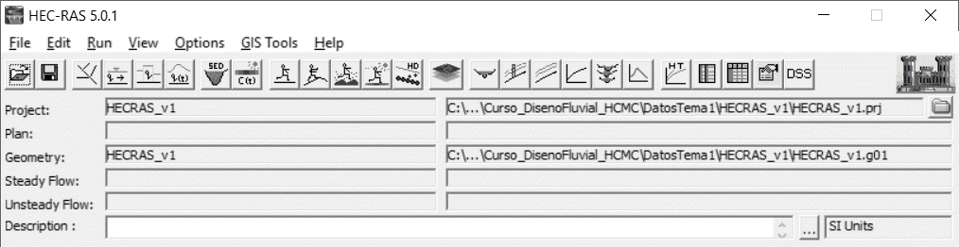
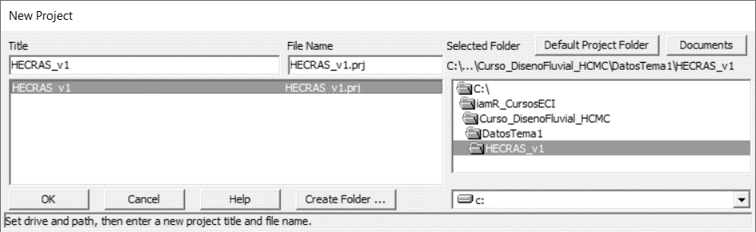

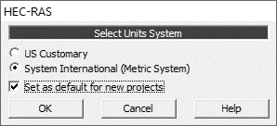
Actividad 1: Creación de proyecto HEC-RAS
En la carpeta de datos del proyecto (/file/hec/), cree un directorio con el nombre HECRAS_v1.
Abra HEC-RAS y cree un proyecto nuevo. Defina el sistema de unidades internacional (SI).
Guarde el proyecto con el nombre HEC-RAS_v1.prj en la carpeta creada.
Nota: sí creo el modelo topológico desde RAS Mapper, abra el modelo /file/hec/HECRAS_v1.

Slide 5
Actividad 2: Importación de geometría en HEC-RAS

Slide 6
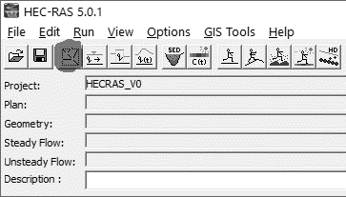
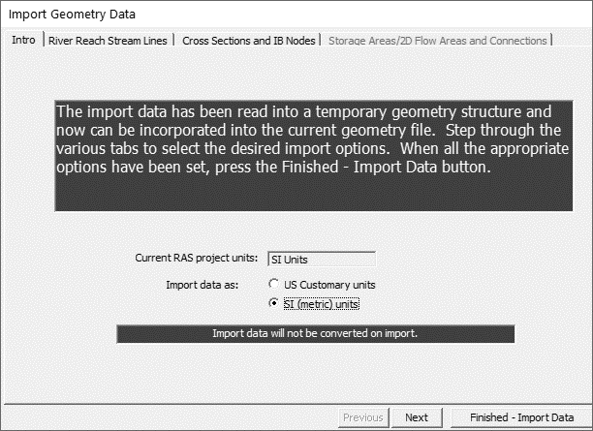
Actividad 2: Importación de geometría en HEC-RAS
Desde el menú Edit o desde la barra de herramientas abra el editor de geometría Geometry Data.
Desde el editor de geometría – File – Import Geometry Data – GIS Format, importa la geometría exportada desde HEC-GeoRAS.
Importe los datos en el sistema de unidades internacional SI (metric) units y seleccione todos los tramos o ríos y todas las secciones transversales.

Slide 7
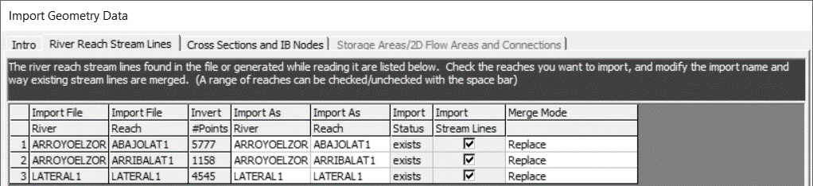
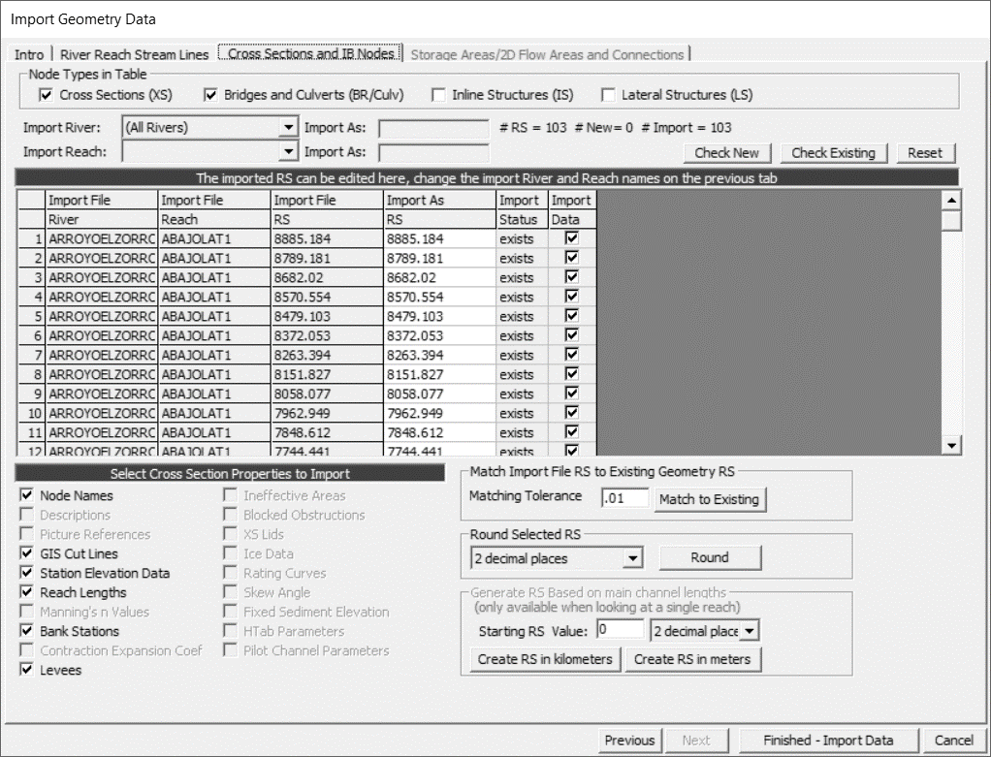
Actividad 2: Importación de geometría en HEC-RAS

Slide 8
Actividad 3: Perfiles y secciones

Slide 9
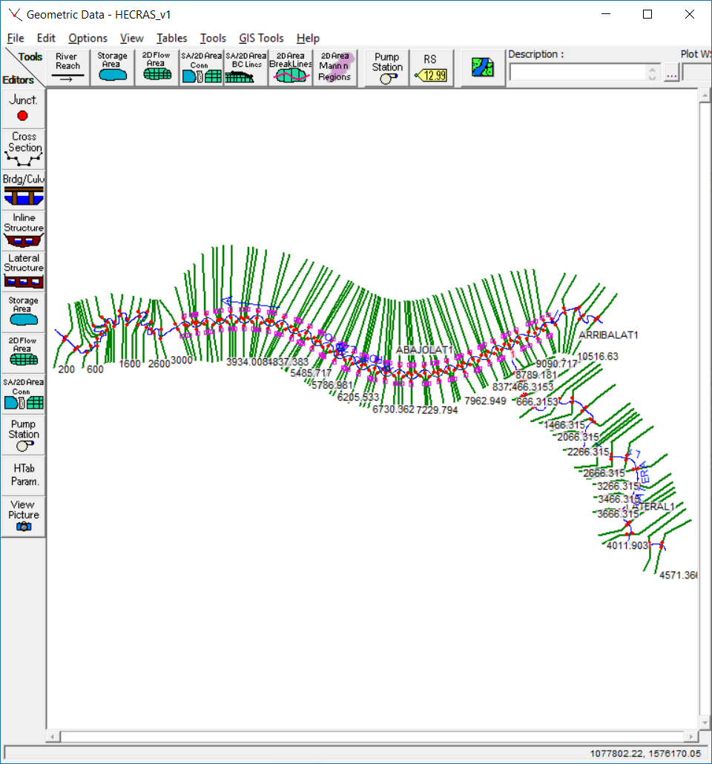
Actividad 3: Perfiles y secciones
Consulte y analice:
Perfil de cada tramo
Perfil de cada río
Secciones transversales
Distancia entre bancas y ejes
Posición de bancas en las secciones

Slide 10
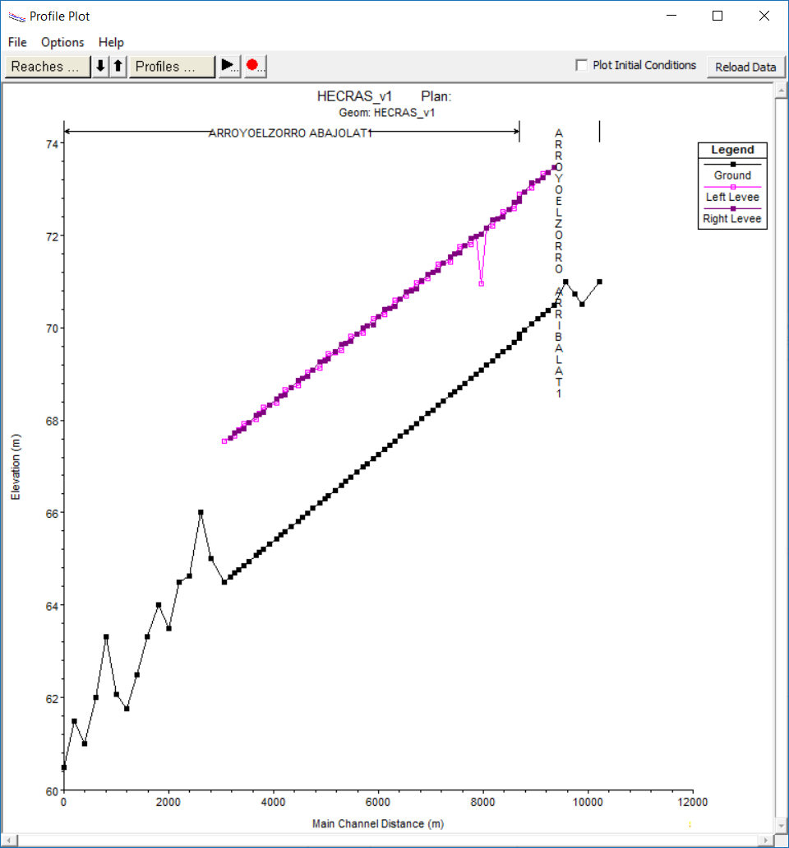
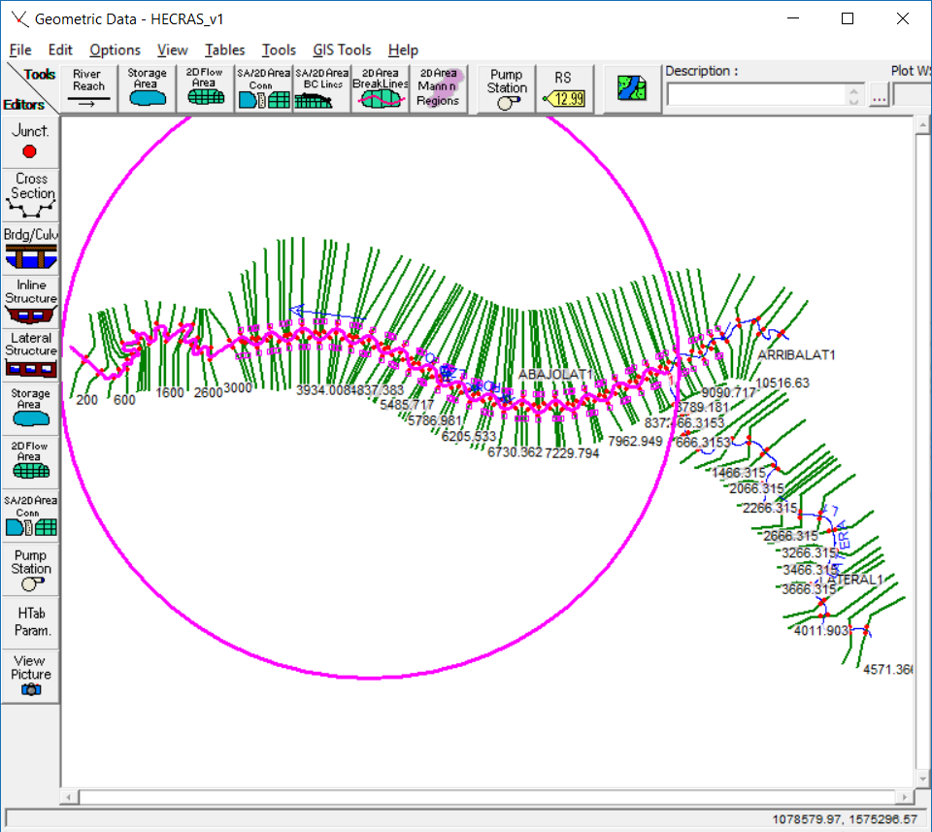
Actividad 3: Perfiles y secciones
Perfil del cauce natural
Seleccione el tramo a visualizar y la opción Profile Plot...
Este perfil corresponderá al Thalweg del Río natural y no al punto de intersección de la sección transversal con el eje del río. (Corresponde al punto mas bajo de la sección entre las bancas).

Slide 11
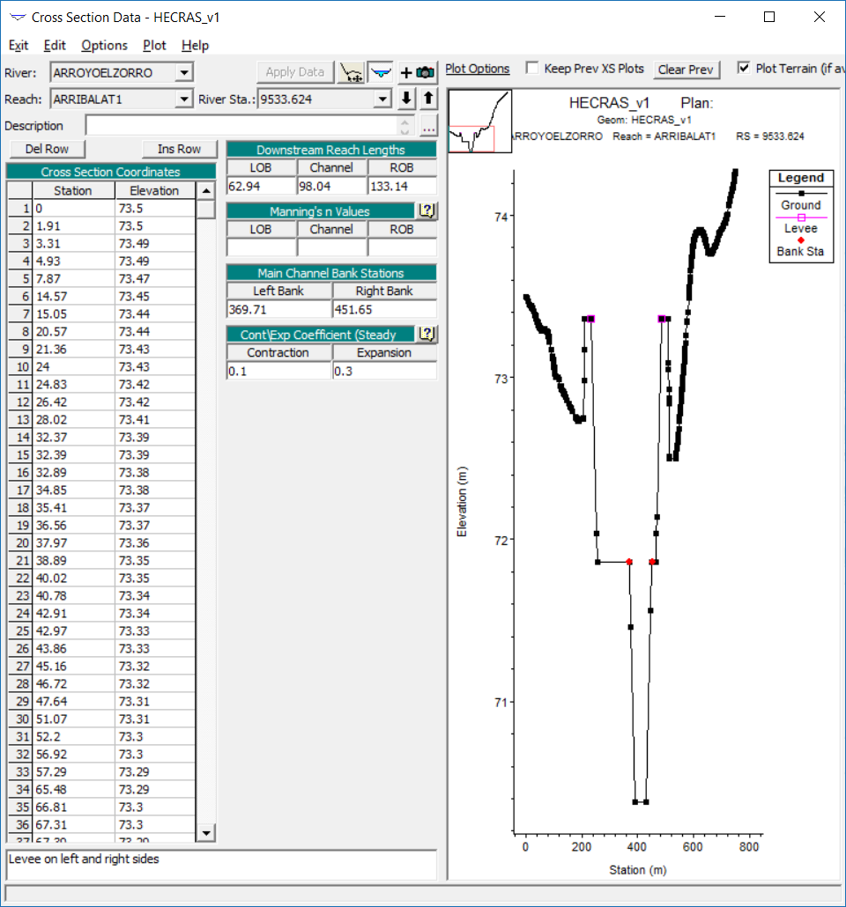
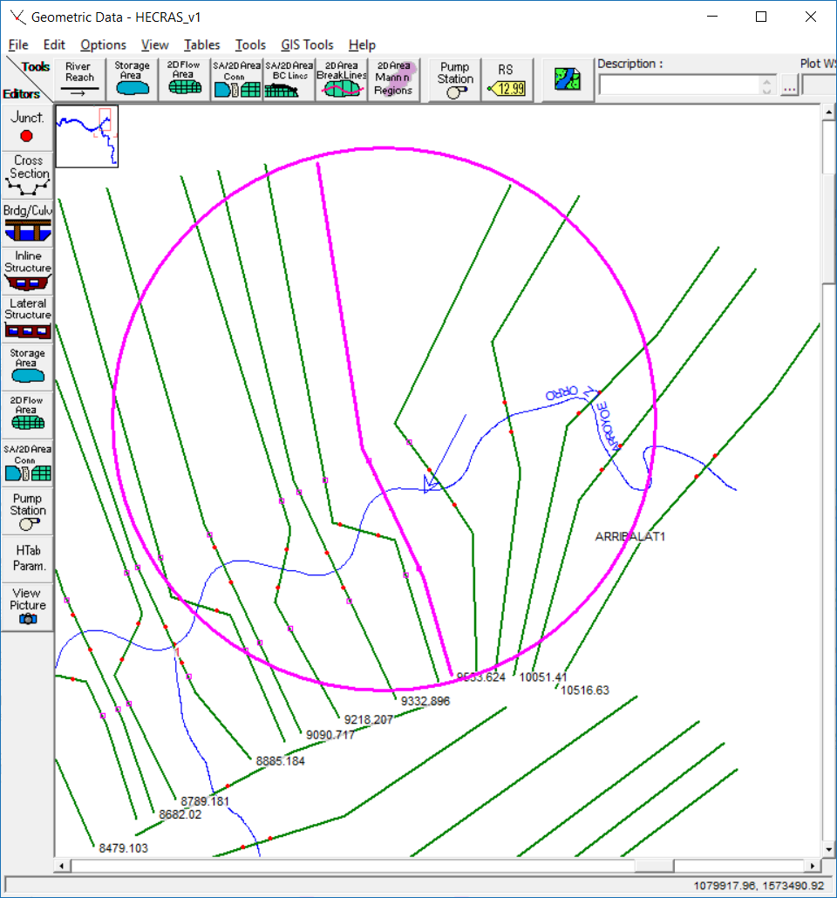
Actividad 3: Perfiles y secciones
Sección transversal de inicio
Seleccione la sección de inicio de canal artificial a diseñar, de clic en la opción Edit Cross Section.
Observará que la localización de las bancas (nodos rojos) no corresponde necesariamente con el límite de la zona de tránsito del caudal dominante. (posteriormente se modificará la localización de las bancas y se ingresarán diques laterales para la contención interna del flujo).
Verifique que los valores de LOB , ROB, Channel sean positivos. Estos valores corresponden a la distancia entre los puntos del eje, las bancas izquierda y derecha.

Slide 12
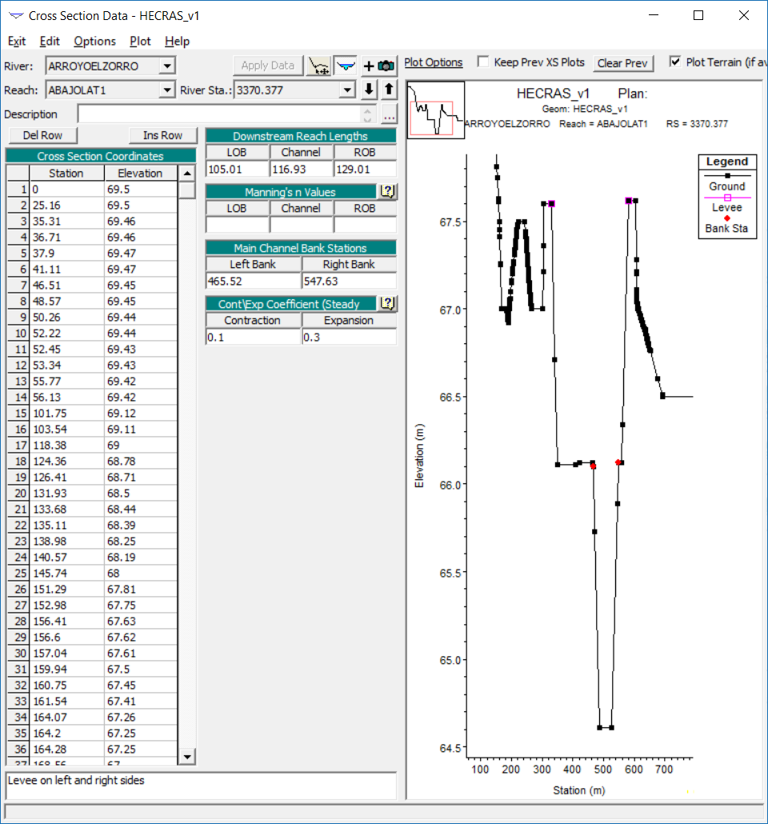
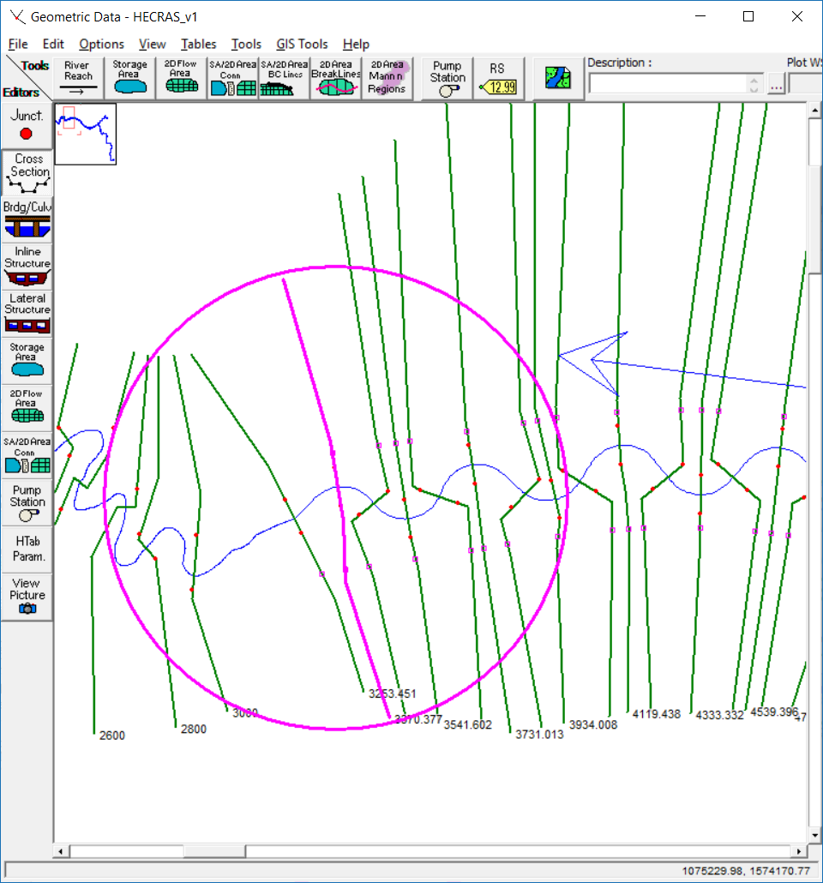
Actividad 3: Perfiles y secciones
Sección transversal de entrega
Seleccione la sección de entrega de canal artificial a diseñar, de clic en la opción Edit Cross Section.

Slide 13
Actividad 4: Depuración del modelo

Slide 14
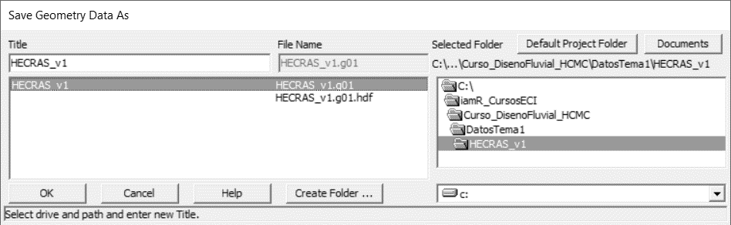
Actividad 4: Depuración del modelo
Guardar proyecto HEC-RAS
Cierre el editor de geometría y en la ventana principal de HEC-RAS de clic en guardar (save). Guarde la geometría creada con el nombre HEC-RAS_V1.g01.

Slide 15
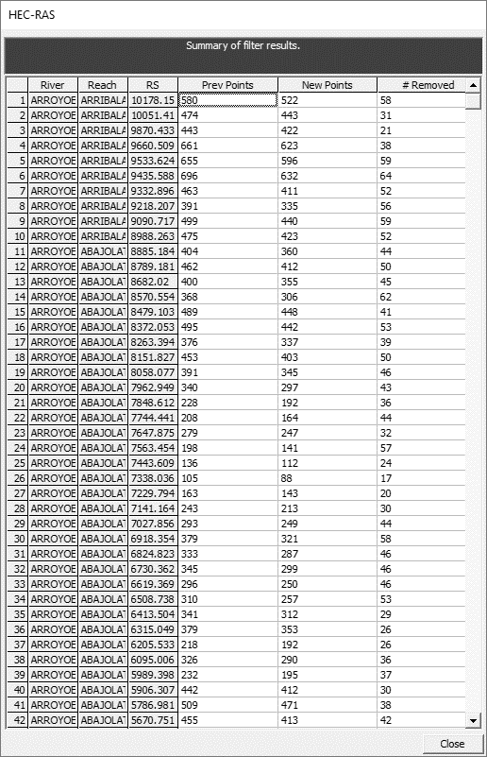
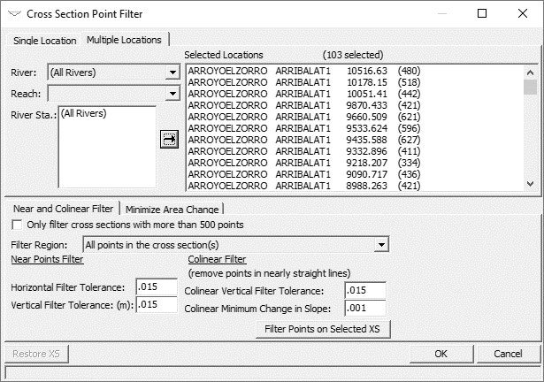
Actividad 4: Depuración del modelo
Limpiar puntos cercanos
en secciones transversales
En el editor de geometría, dar clic en el menú Tools – Cross Section Point Filter – Multiple Locations – (All Rivers) y limpiar puntos cercanos usando las tolerancias pre-establecidas usando el botón Filter Points on Selected XS. Repetir el proceso varias veces hasta que no existan puntos coalineados.

Slide 16
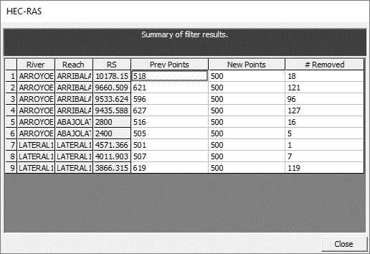
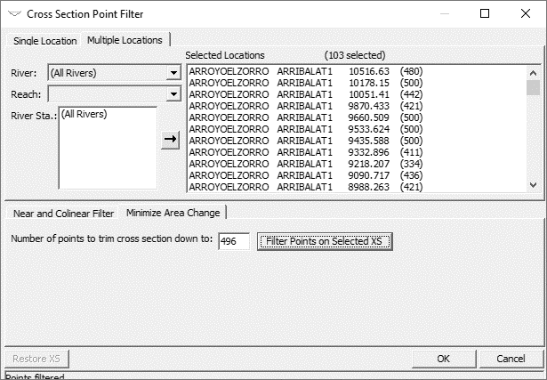
Actividad 4: Depuración del modelo
Adicionalmente, cada sección deberá tener un máximo de 500 puntos, incluidos los puntos de localización de bancas y diques, de lo contrario al ejecutar la modelación HEC-RAS devolverá un error indicando que las secciones del modelo deben depurarse.
En la casilla Number of points to trim cross section down to ingrese 496.
(500 – 2 puntos de banca – 2 puntos de dique)

Slide 17
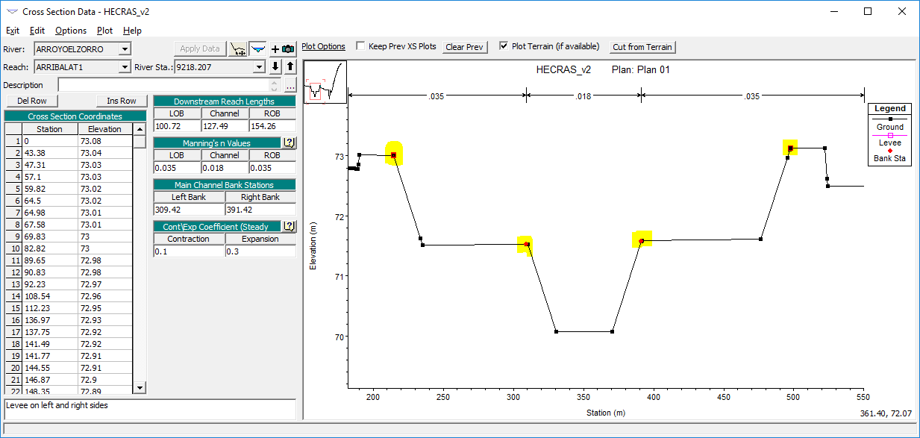
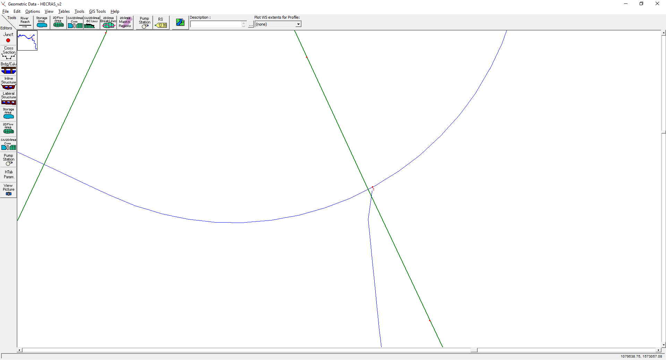
Actividad 4: Depuración del modelo
Depuración adicional de localización de elementos de control en secciones transversales
Usando el editor de geometría revise y ajuste los siguientes elementos:
Diques correctamente localizados en coronas del valle trazado.
Localización de bancas en zonas de cambio de cobertura o rugosidad.
Conexión correcta de tramos de río en el nodo o Junction 1 donde se conecta el cauce Lateral 1. En el editor de geometría, acercarse al Junction 1 y mover el nodo final del cauce lateral 1 sobre el Junction 1. menú Edit – Move Points / Objects.

Slide 18

Contenido creado por: r.cfdtools@gmail.com
https://github.com/rcfdtools
Licencia, cláusulas y condiciones de uso en:
https://github.com/rcfdtools/R.HydroTools/wiki/License

